Slide 1

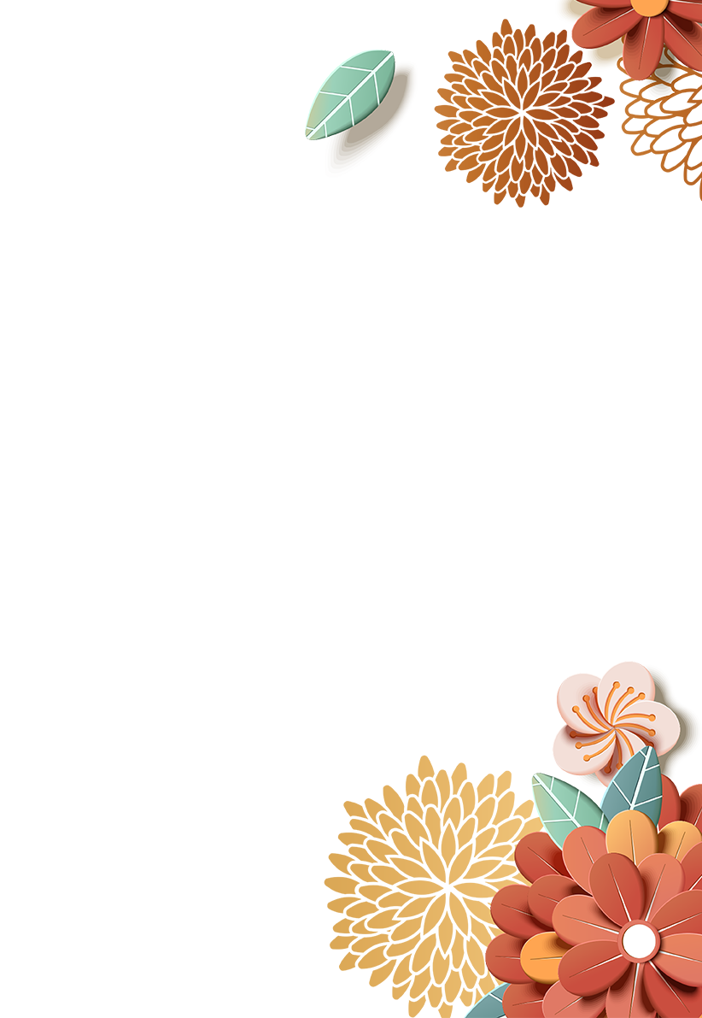
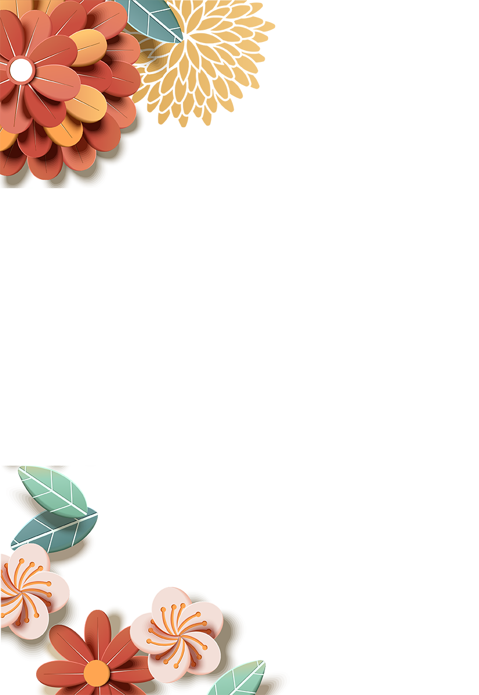
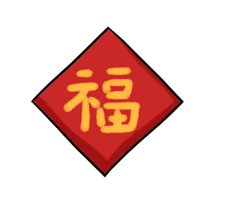
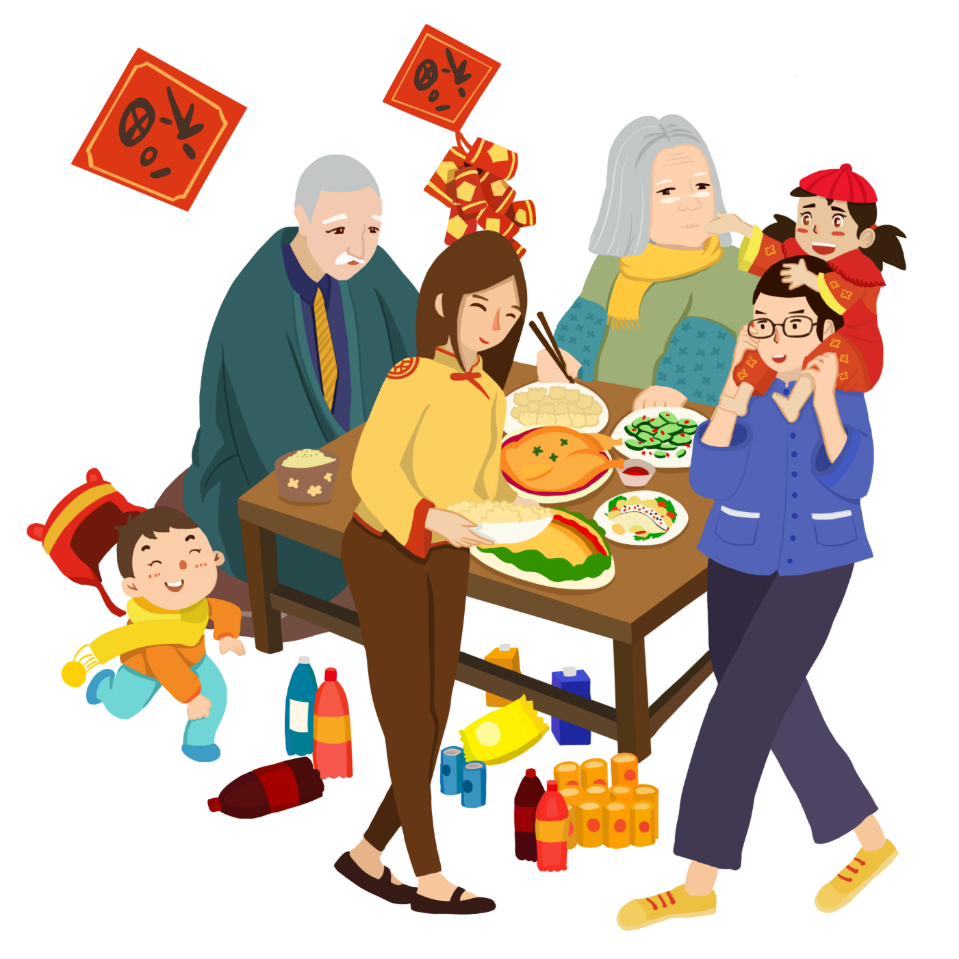

PHÒNG GD &ĐT LONG BIÊN
TRƯỜNG TIỂU HỌC PHÚC LỢI
CHÀO MỪNG CÁC EM
ĐẾN TIẾT TIẾNG VIỆT

Slide 2



Khởi động

Slide 3


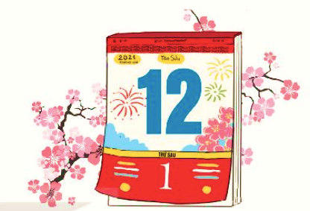
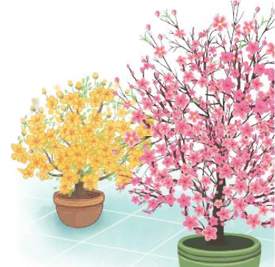

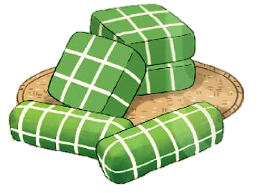
Nói những điều em biết về ngày Tết.

Slide 4

Thứ tư ngày 26 tháng 1 năm 2022
Tiếng Việt
Đǌ: Tết đến rồi (tiết 1+2)

Slide 5
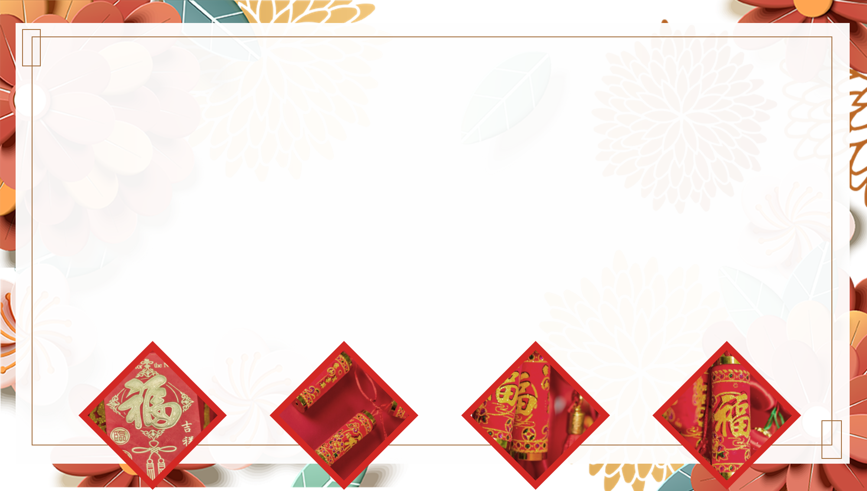
Yêu cầu cần đạt:
- Đọc đúng các từ khó, đọc rõ ràng văn Tết đến rồi với tốc độ đọc phù hợp, biết nghỉ hơi sau mỗi đoạn.
- Biết quan sát tranh và hiểu được các chi tiết trong tranh (tờ lịch, bánh chưng, bánh tét, hoa mai, hoa đào, cảnh chúc tết,…)
- Hình dung được ngày tết ở Việt Nam.

Slide 6

Đọc mẫu
Tết đến rồi
Tết là khởi đầu cho một năm mới, là dịp lễ được mong chờ nhất trong năm.
Vào dịp Tết, các gia đình thường gói bánh chưng hoặc bánh tét. Bánh chưng hình vuông, gói bằng lá dong. Bánh tét hình trụ, thường gói bằng lá chuối. Cả hai loại bánh đều làm từ gạo nếp, đỗ xanh, thịt lợn.
Mai và đào là hai loài hoa đặc trưng cho Tết ở hai miền Nam, Bắc. Hoa mai rực rỡ sắc vàng. Hoa đào thường có màu hồng tươi, xen lẫn lá xanh và nụ hồng chúm chím.
Ngày Tết, người lớn thường tặng trẻ em những bao lì xì xinh xắn, với mong ước các em mạnh khoẻ, giỏi giang. Tết là dịp mọi người quây quần bên nhau và dành cho nhau những lời chúc tốt đẹp.

Slide 7
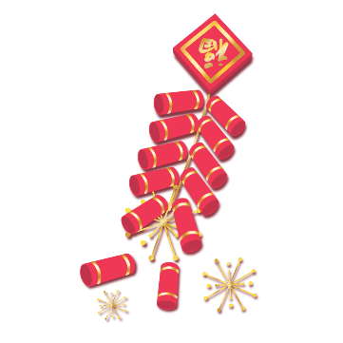
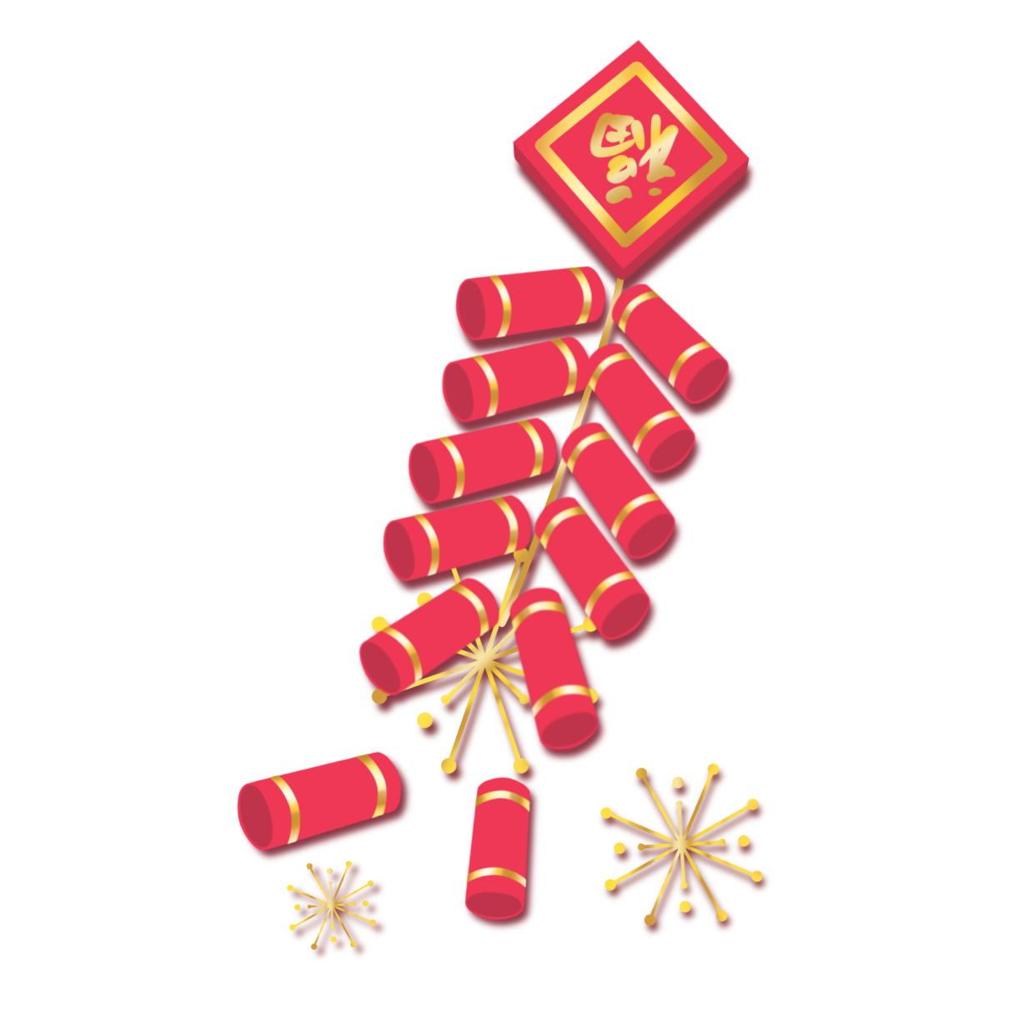
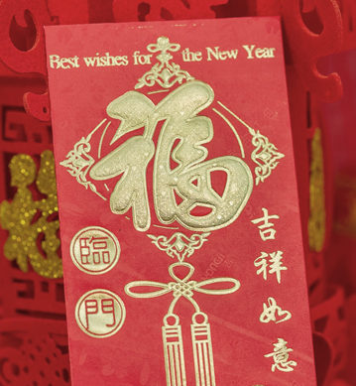
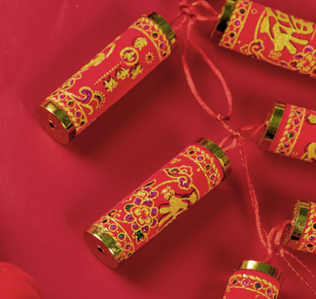
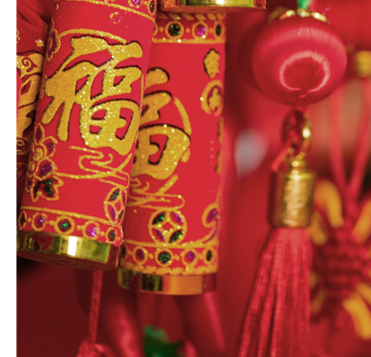
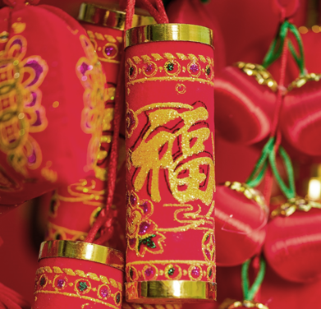
Giọng đọc
Giọng vui vẻ, hào hứng

Slide 8

Luyện đọc từ khó
Bánh tét
Đặc trưng
Giỏi giang
Quây quần

Slide 9




Bài đọc gồm có mấy đoạn?
Đọc nối tiếp đoạn
Tết đến rồi
Tết là khởi đầu cho một năm mới, là dịp lễ được mong chờ nhất trong năm.
Vào dịp Tết, các gia đình thường gói bánh chưng hoặc bánh tét. Bánh chưng hình vuông, gói bằng lá dong. Bánh tét hình trụ, thường gói bằng lá chuối. Cả hai loại bánh đều làm từ gạo nếp, đỗ xanh, thịt lợn.
Mai và đào là hai loài hoa đặc trưng cho Tết ở hai miền Nam, Bắc. Hoa mai rực rỡ sắc vàng. Hoa đào thường có màu hồng tươi, xen lẫn lá xanh và nụ hồng chúm chím.
Ngày Tết, người lớn thường tặng trẻ em những bao lì xì xinh xắn, với mong ước các em mạnh khoẻ, giỏi giang. Tết là dịp mọi người quây quần bên nhau và dành cho nhau những lời chúc tốt đẹp.

Slide 10
Đọc theo nhóm
Tết đến rồi
Tết là khởi đầu cho một năm mới, là dịp lễ được mong chờ nhất trong năm.
Vào dịp Tết, các gia đình thường gói bánh chưng hoặc bánh tét. Bánh chưng hình vuông, gói bằng lá dong. Bánh tét hình trụ, thường gói bằng lá chuối. Cả hai loại bánh đều làm từ gạo nếp, đỗ xanh, thịt lợn.
Mai và đào là hai loài hoa đặc trưng cho Tết ở hai miền Nam, Bắc. Hoa mai rực rỡ sắc vàng. Hoa đào thường có màu hồng tươi, xen lẫn lá xanh và nụ hồng chúm chím.
Ngày Tết, người lớn thường tặng trẻ em những bao lì xì xinh xắn, với mong ước các em mạnh khoẻ, giỏi giang. Tết là dịp mọi người quây quần bên nhau và dành cho nhau những lời chúc tốt đẹp.

Slide 11
Đọc toàn bài
Tết đến rồi
Tết là khởi đầu cho một năm mới, là dịp lễ được mong chờ nhất trong năm.
Vào dịp Tết, các gia đình thường gói bánh chưng hoặc bánh tét. Bánh chưng hình vuông, gói bằng lá dong. Bánh tét hình trụ, thường gói bằng lá chuối. Cả hai loại bánh đều làm từ gạo nếp, đỗ xanh, thịt lợn.
Mai và đào là hai loài hoa đặc trưng cho Tết ở hai miền Nam, Bắc. Hoa mai rực rỡ sắc vàng. Hoa đào thường có màu hồng tươi, xen lẫn lá xanh và nụ hồng chúm chím.
Ngày Tết, người lớn thường tặng trẻ em những bao lì xì xinh xắn, với mong ước các em mạnh khoẻ, giỏi giang. Tết là dịp mọi người quây quần bên nhau và dành cho nhau những lời chúc tốt đẹp.

Slide 12
TRẢ LỜI CÂU HỎI
1. Sắp xếp các ý dưới đây theo trình tự các đoạn trong bài đọc.
1. Nói về hoa mai, hoa đào.
2. Giới thiệu chung về Tết.
3. Nói về hoạt động của mọi người trong dịp Tết.
4. Nói về bánh chưng, bánh tét.

Slide 13
2. Người ta dùng những gì để làm bánh chưng, bánh tét?
→ Bánh chưng, bánh tét được làm từ gạo nếp, đỗ xanh, thịt lợn và được gói bằng lá dong hoặc lá chuối.
3. Người lớn mong ước điều gì khi tặng bao lì xì cho trẻ em?
→ Người lớn tặn trẻ em bao lì xì với mong ước các em mạnh khoẻ, giỏi giang.

Slide 14
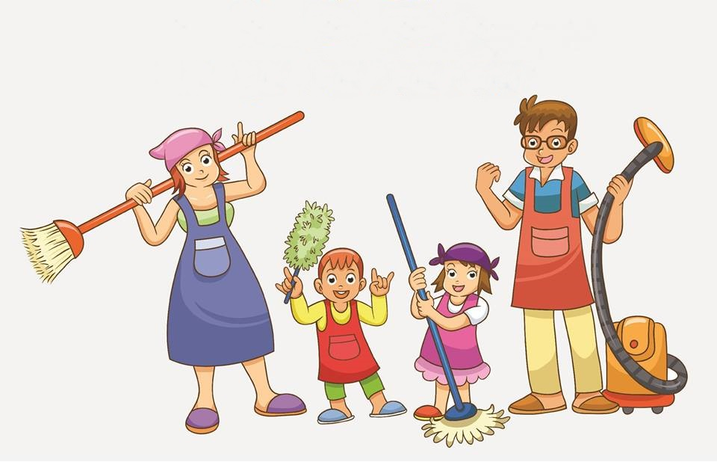
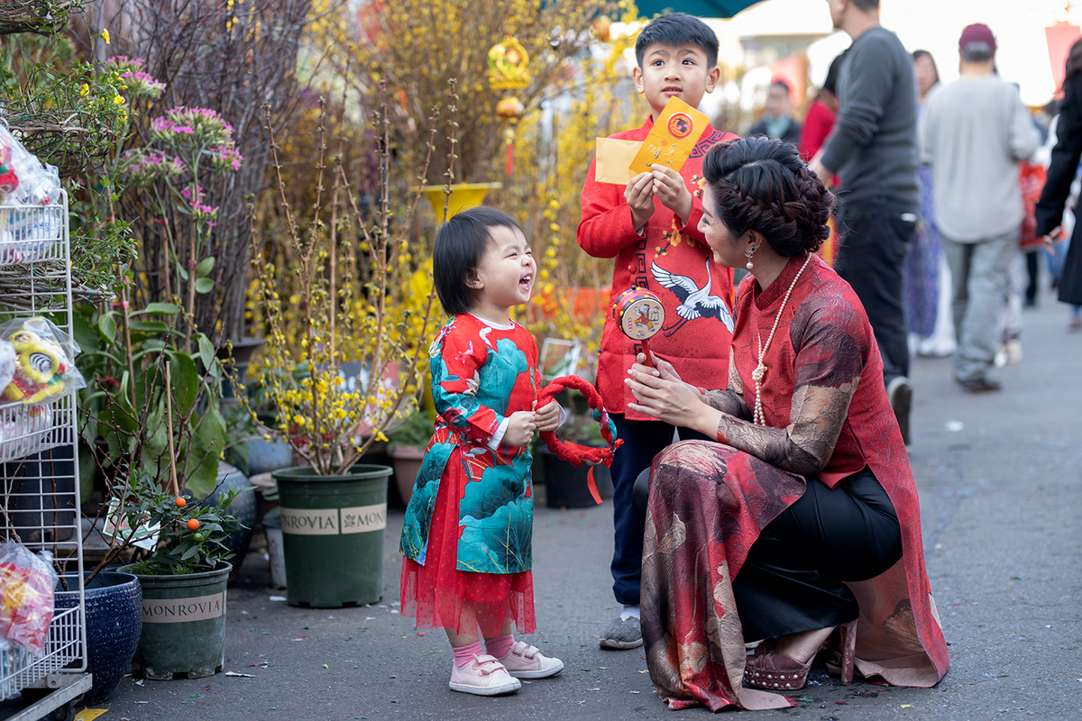
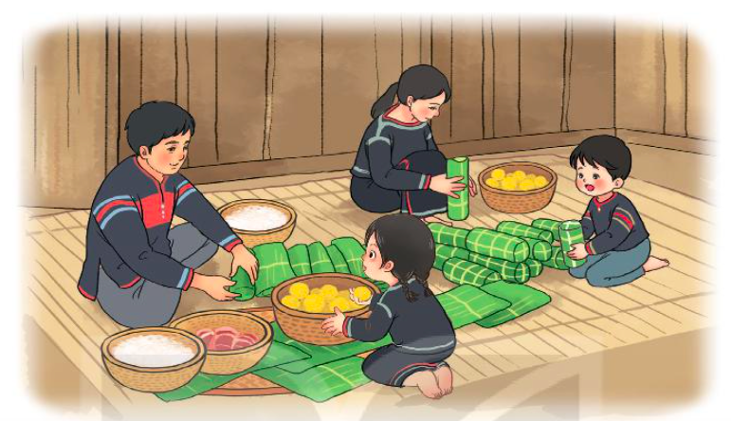
4. Em thích những hoạt động nào của gia đình em trong dịp Tết?
→ Em thích hoạt động….
Dọn dẹp nhà cửa
Đi chợ Tết
Gói bánh chưng

Slide 15
Luyện đọc lại
Tết đến rồi
Tết là khởi đầu cho một năm mới, là dịp lễ được mong chờ nhất trong năm.
Vào dịp Tết, các gia đình thường gói bánh chưng hoặc bánh tét. Bánh chưng hình vuông, gói bằng lá dong. Bánh tét hình trụ, thường gói bằng lá chuối. Cả hai loại bánh đều làm từ gạo nếp, đỗ xanh, thịt lợn.
Mai và đào là hai loài hoa đặc trưng cho Tết ở hai miền Nam, Bắc. Hoa mai rực rỡ sắc vàng. Hoa đào thường có màu hồng tươi, xen lẫn lá xanh và nụ hồng chúm chím.
Ngày Tết, người lớn thường tặng trẻ em những bao lì xì xinh xắn, với mong ước các em mạnh khoẻ, giỏi giang. Tết là dịp mọi người quây quần bên nhau và dành cho nhau những lời chúc tốt đẹp.

Slide 16
Tết đến rồi
Luyện đọc lại
Vào dịp Tết, các gia đình thường gói bánh chưng hoặc bánh tét. Bánh chưng hình vuông, gói bằng lá dong. Bánh tét hình trụ, thường gói bằng lá chuối. Cả hai loại bánh đều làm từ gạo nếp, đỗ xanh, thịt lợn.

Slide 17
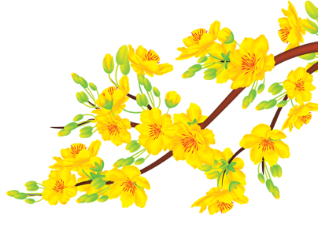


LUYỆN TẬP
1. Tìm trong bài những từ miêu tả:
Hoa đào:
Hoa mai:
màu hồng tươi,
lá xanh,
nụ hồng chúm chím
rực rỡ sắc vàng.
2. Đặt một câu giới thiệu về loài hoa em thích.
M: Đào là loài hoa đặc trưng cho Tết ở miền Bắc.

Slide 18
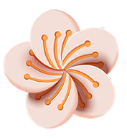
HOẠT ĐỘNG TIẾP NỐI
Luyện đọc lại bài Tết đến rồi
Nói cho người thân nghe về loài hoa mà em thích
Chuẩn bị bài học sau.

Slide 19
CHÚC CÁC CON
CHĂM NGOAN
HỌC GIỎI!

Slide 20



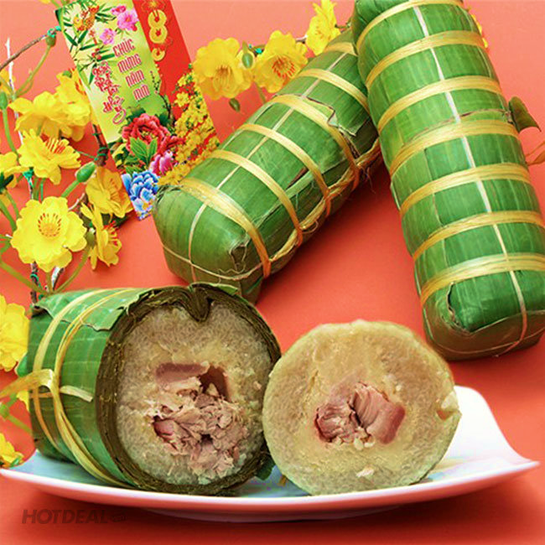
Bánh tét
Vỏ làm bằng gạo nếp, nhân đậu xanh, thịt mỡ. Bánh có hình trụ dài.

Slide 21


Slide 22

ĐỌC
Ngắt nghỉ câu dài
Hoa đào thường có màu hồng tươi, xen lẫn lá xanh và nụ hồng chúm chím.
Ngày Tết, người lớn thường tặng trẻ em những bao lì xì xinh xắn, với mong ước các em mạnh khoẻ, giỏi giang.

